Slide 1

Школьная газета: пошаговый опыт
Дмитрий Дворецкий

Slide 2
Зачем вашей школе газета?

Slide 3
Заручитесь поддержкой у администрации школы.

Slide 4
Найдите человека, кому можно доверить школьную газету.

Slide 5
Найдите учителей, кому тема школьной газеты
была бы интересна.

Slide 6
Расскажите на уроках о создании школьной газеты.

Slide 7
Проведите собрание редколлегии газеты.

Slide 8
Напишите манифест и устав газеты.

Slide 9
Опишите должностные обязанности сотрудников газеты.

Slide 10
Распределите должности.

Slide 11
Заключите соглашение со всеми участниками
редколлегии в форме коллективного договора.

Slide 12
Установите доплаты всем, кто создает газету.

Slide 13
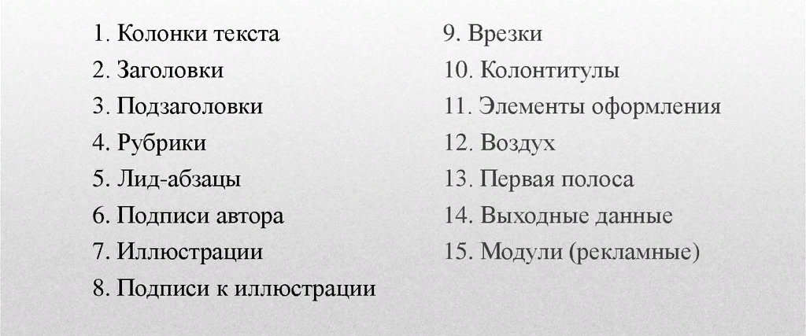
Газета состоит из:

Slide 14



Slide 15


Slide 16
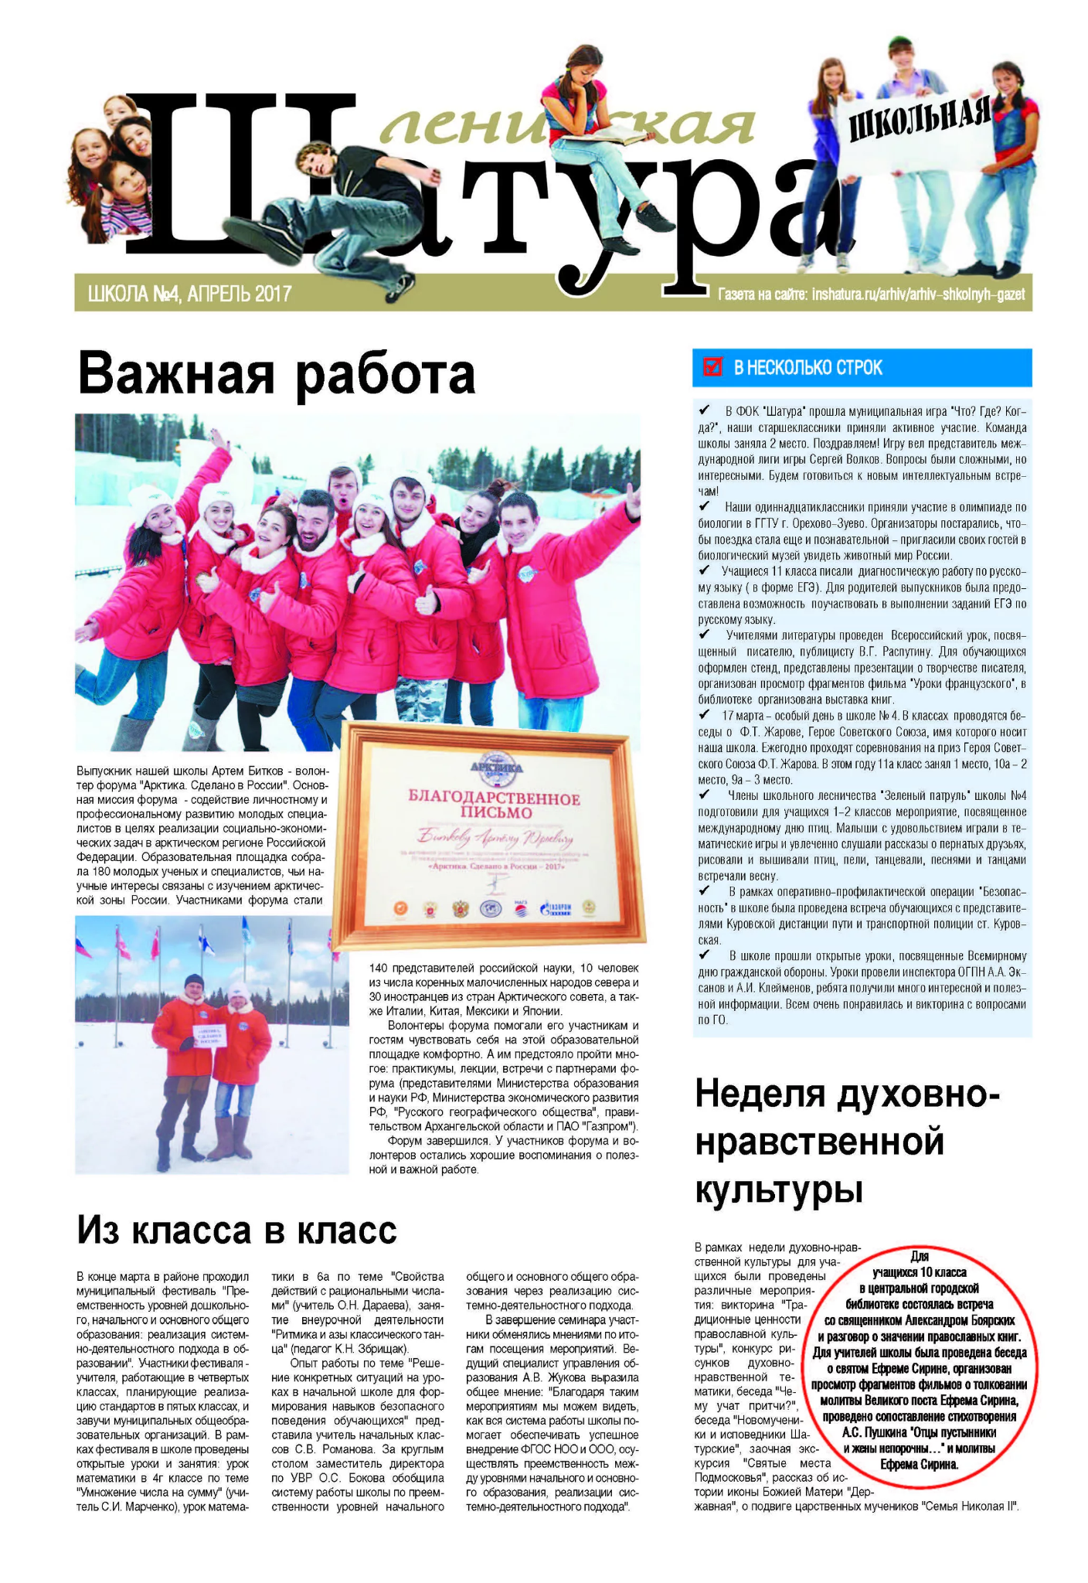
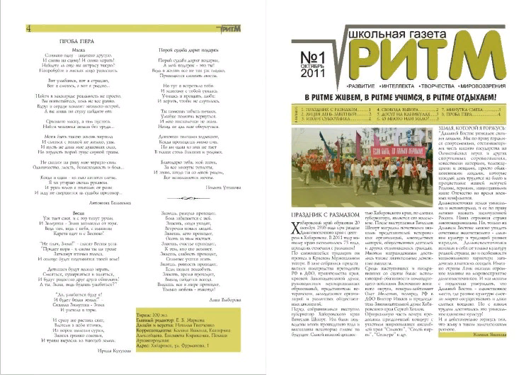

Slide 17
Собираем школьную газету:

Slide 18
Подумайте над названием школьной газеты.

Slide 19
Будет ли у газеты слоган.

Slide 20
Определитесь с рубриками.

Slide 21
Какой формат будет у вашей газеты.

Slide 22
Подумайте, как часто будет выходить газета.

Slide 23
Подумайте о путях распространения.

Slide 24
Что не нужно размещать в школьной газете?

Slide 25
Какие темы могут быть в школьной газете?

Slide 26
Какие трудности обязательно будут?

Slide 27
Что нужно будет делать в одиночку?

Slide 28
Зачем нужна школьная газета?

Slide 29
Дополнительные материалы
для создания школьной газеты:
Как запустить школьную газету: опыт учителя
Как организовать выпуск школьной газеты
Мастер-класс «Создание школьной газеты»

Slide 30
Моя почта для связи:
d.v.dvoretsky@inbox.ru

Slide 31










Наши социальные сети

